Slide 1

III/2 Inovace a zkvalitnění výuky prostřednictvím ICT
Peníze školám: reg.č. CZ.1.07/1.4.00/21.0385
VY_32_INOVACE_16_ Myšlenkové mapy
ZŠ Hladké Životice okres Nový Jičín, příspěvková organizace
IČ: 73184322
Předmět: Prvouka, napříč předměty
Vhodné pro 2.-5.ročník

Slide 2
Myšlenkové mapy
Mgr. Jitka Polášková

Slide 3
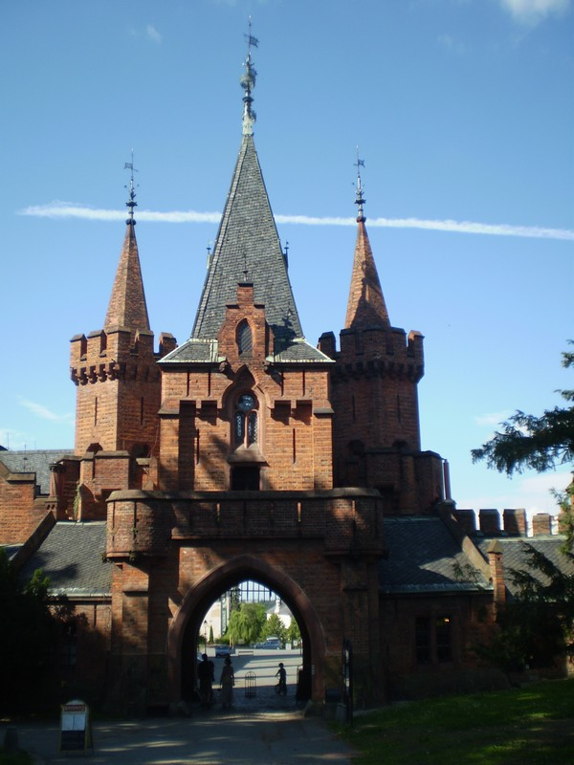
zámek
výlet
Beethoven
prohlídka
Moravice
Hradec nad Moravicí
park
koupaliště

Slide 4
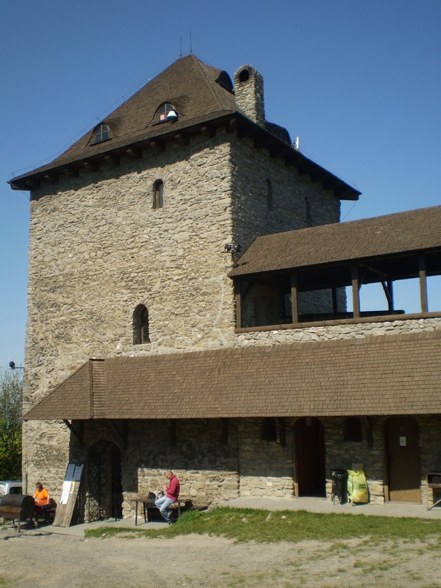
Starý Jičín
výhledy
Nový Jičín
kastelán
hrad
zřícenina

Slide 5
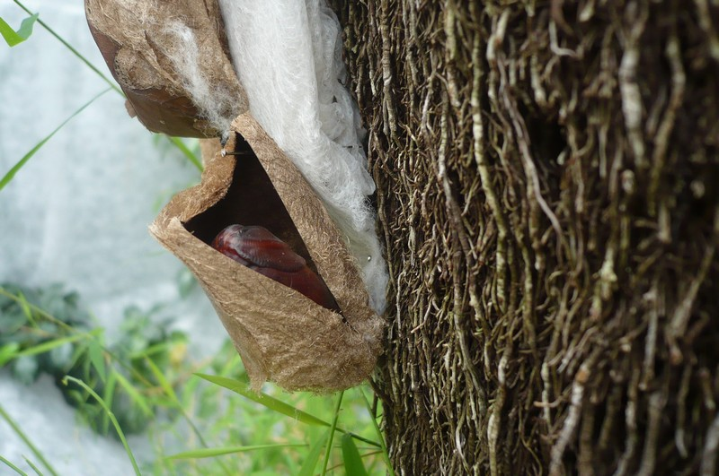
kukla
výlet
housenka
motýl
krása
rostliny
Nový Dvůr

Slide 6
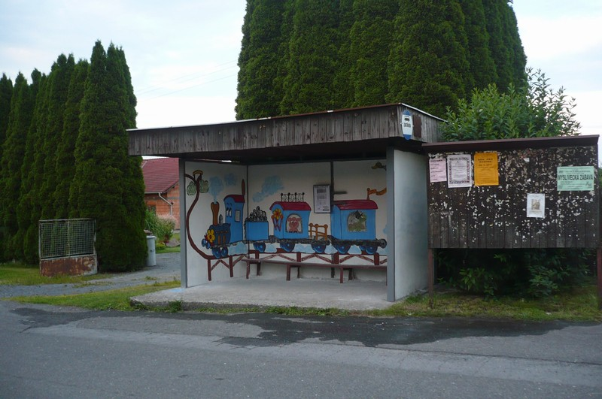
veselá
veselý
s prasátkem
stará
zastávka
vláček
opravená
modrý
návrhy
rodiče a děti
malování
vláčky
radost
vlaky
pěkné
nádraží
autobus

Slide 7
A nyní ty …..

Slide 8
Použity vlastní fotografie

